Slide 1


Памятка для родителей
«О важности эмоционального развития ребенка дошкольного возраста»
«Всякая эмоция только обогащает жизнь»
Джон Голсуорси

Slide 2

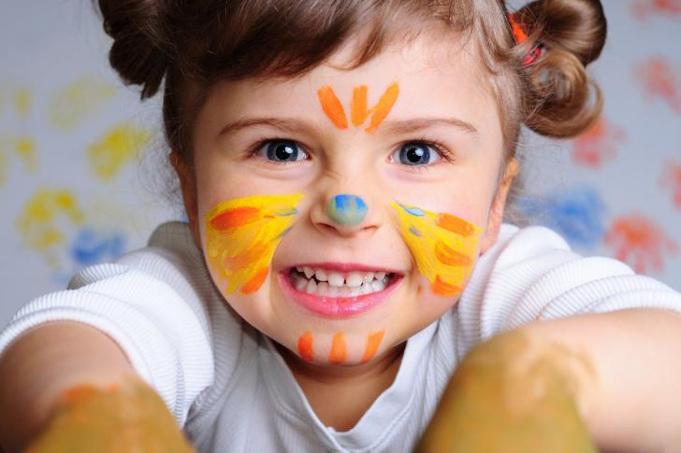
Эмоции играют важную роль в жизни детей. Прежде всего, эмоции помогают ребенку приспосабливаться к различным жизненным ситуациям. Они являются своеобразным посылом окружающим взрослым о его состоянии физическом и психическом. Они побуждают ребенка к деятельности, влияют на накопление его жизненного опыта.

Slide 3

Приоритетным в этой сложной «родительской работе» является принятие и поддержка его (ребенка) индивидуальности, развитие творческих способностей, забота о его эмоциональном благополучии.

Slide 4
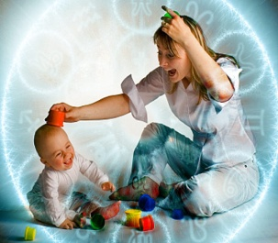
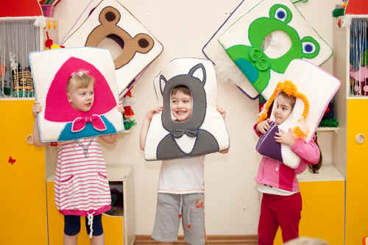
Что делать родителям
1. Играть с детьми.
Играйте с детьми. Играйте в ролевые игры. При игре создаются благоприятные условия для эмоциональных проявлений, творческой самореализации. В процессе ролевых перевоплощений, выполнении игровых задач ребенок непроизвольно обогащается способами выражения эмоций.
2. Играть в театр, ходить в театр.
Театр, театрализованная деятельность неоспоримое и незаменимое средство развития чувств, глубоких переживаний и открытий ребёнка, приобщает его к духовным ценностям, развивая эмоциональную сферу, заставляет его сочувствовать персонажам, сопереживать. Участие ребенка в театрализованной деятельности расширяет его познавательные возможности.

Slide 5
3. Петь с детьми, слушать музыку.
Пойте вместе с детьми, слушайте музыку. Музыкальная деятельность развивает эмоциональную отзывчивость через восприятие музыки, исполнительство, творчество, а, значит, и его выражения (в исполнительской и творческой деятельности).
4. Рисовать.
Рисуйте с детьми, смотрите картины. Для детей дошкольного возраста не важно владение техникой и материалами, важно вызвать эмоции ребенка. Рассматривая картины или рисуя, ребенок учится выражению эмоциональных состояний человека в изобразительных образах. Необходимо обучать детей рисованию, оно помогает понять человеческие эмоции.
Перечисленные виды детской деятельности способствуют пониманию детьми своих эмоциональных состояний, других детей и взрослых, дают представления о способах выражения собственных эмоций.

Slide 6
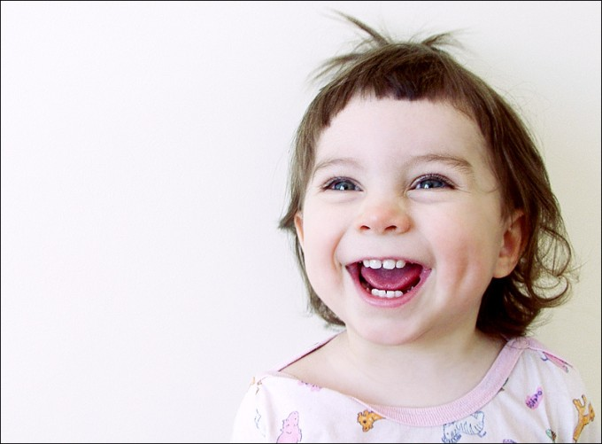
И самое главное:
дети развивают способность
управлять своими эмоциями,
чувствами и поведением.
Вы, родители ,
как хотите,
а я буду петь,
играть и рисовать!

